Slide 1
Calculateur de Complément
En Langage C
Code source:
https://github.com/FaroukBel/Ones-Twos-Complement
FAROUK BEL KHYATE
AMINE ASSALANE

Slide 2

Présentation Du Problème
Utilisateur
Nombre Décimale: -C
Complement.exe
Valeur signée en binaire: 10001100
Complément a un: 11110011
Complément a deux: 11110100

Slide 3
Algorithmes
Complément
Utilisateur
Nombre: -AE6
Base d’origine: 16
Fonction main()
2790zzs
Complement.exe
AE6
Conversion en décimale
2790
Fonction aDeci()
2790
Conversion en base 2
101011100110
Conversion en binaire
len()>8 => 16bits
Complément a un
1000101011100110
bit de signe
15bits
1111010100011001
Complément a deux
1111010100011010

Slide 4
Fonction
Complement
Fonction de saisie et d’execution des algorithme
int main()
{
int n, entier, base1;
char str[100];
printf("Entrer un nombre: ");
scanf("%s", str);
printf("Entrer sa base: ");
scanf("%d", &base1);
printf("\n");
Fonction main() Saisie et cas exceptionel
L’utilisateur saisie le nombre dans un tableau str
pour l’utiliser comme un string et traiter chaque case
// Condition pour le nombre 0 et -0
if ((str[0] == '-' && str[1] == '0') || str[0] == '0')
{
printf("Les differentes representations de -0 :");
printf("La valeur signee: 00\n");
printf("Le complement a 1: 11\n");
printf("Le complement a 2: 00\n\n");
printf("Les differentes representations de 0 :");
printf("La valeur signee: 00\n");
printf("Le complement a 1: 00\n");
printf("Le complement a 2: 00\n");
}
Cette condition traite l’exception du nombre 0 et -0

Slide 5
Fonction
Complément
// Condition de traitement des nombres negatifs
else if (str[0] == '-')
{
// Boocle pour traite juste le nombre sans signe (car c'est un string)
for (int i = 0; i < strlen(str); i++)
{
str[i] = str[i + 1];
}
Dans cette condition en traite les valeurs negatives et la boucle enlevent le signe pour traiveller just sur le nombre donner par l’utilisateur
Fonction main() Nombre negatif
entier = aDeci(str, base1);
n = entier;
int j = len(entier);
int T[j];
int i = 0, l = 0;
// Conversion binaire
for (i = 0; i < j; i++)
{
T[i] = n % 2;
n = n / 2;
}
Apres on convertir le nombre donner en base decimale a l’aide de la fonction aDeci() puis en base binaire

Slide 6
Fonction
Complément
// Inverser le tableau
for (i = j - 1; i >= 0; i--)
{
vs[i] = T[l];
l++;
}
// Ajoutant le 1 de signe en l'indice 0
vs[0] = 1;
printf("La valeur signee: ");
for (i = 0; i < j; i++) printf("%d", vs[i]);
printf("\n");
Fonction main() Valeur signée et complément a 1
On inverse le tableau precedant pour completer la conversion en binaire et on ajout 1 au premier indice pour indiquer la valeur signee
int ca1[j + 1];
ca1[0] = 1;
// Complement a un on inversant 1 par 0 et 0 par 1 pour chaque
// case du tableau vs[]
for (i = 1; i < j + 1; i++)
{
if (vs[i] == 0)
{
ca1[i] = 1 / vs[i] + 1;
}
else
{
ca1[i] = vs[i] - 1;
}}

Slide 7
Fonction
Complément
printf("Le complement a 1: ");
for (i = 0; i < j; i++)
printf("%d", ca1[i]); printf("\n");
Le complement a 1 se fait on inversons les elements du tableau precedent (1 par 0 et vise versa) et le 1 de signe dans l’indice 0
int ca2[j];
int reste = 1; // Inisiation du reste a un
// Complement a deux inversant 1 par 0 si le reste est a 1 et
// on inverse 0 par 1 si l'indice est a 0 et le reste est a 1
// et le reste dans ce cas devient 0 pour que l'indice suivant
// soit le meme
for (int i = j - 1; i >= 0; i--)
{
if (ca1[i] == 1 && reste == 1)
{
ca2[i] = 0;
}
else if (ca1[i] == 0 && reste == 1)
{
ca2[i] = 1;
reste = 0;
}
else
{
ca2[i] = ca1[i];
}
}
ca2[j] = '\0';
Fonction main() Complément a 2

Slide 8
Fonction
Complément
printf("Le complement a 2: ");
for (i = 0; i < j; i++)
printf("%d", ca2[i]);
printf("\n");
Le complement a 2 se fait on inversons les elements du tableau precedent (1 par 0 et vise versa) et le 1 de signe dans l’indice 0
// Traitement des nombres positifs
else if (str[0] != '-')
{
entier = aDeci(str, base1);
int j = len(entier);
int T[j];
int i = 0, l = 0;
// Conversion binaire
for (i = 0; i < j; i++)
{
T[i] = entier % 2;
entier = entier / 2;
}
int vs[j];
// Inverser le tableau
for (i = j - 1; i >= 0; i--)
{
vs[i] = T[l];
l++;
}
Fonction main() Nombre positif
La procedure des nombres positif est la meme que les nombres negatifs sauf que la valeur signee et le complement a un et a deux sont les memes

Slide 9
Fonction
Complement
// Converstion ASCII d'un nombre en hexa a un nombre entier
int val(char c)
{
if (c >= '0' && c <= '9') // Verification par code ASCII
return (int)c - '0'; // Cast du char en int
else
return (int)c - 'A' + 10;
}
Fonction val convertir un char a entier
// Fonction pour convertir un nonbre en decimale
int aDeci(char *str, int base1)
{
int len = strlen(str);
int power = 1;
int num = 0;
int i;
// Equivalent de decimale = str[len-1]*1 + str[len-2]*base + str[len-3]*(base^2) + ...
for (i = len - 1; i >= 0; i--)
{
num += val(str[i]) * power;
power = power * base1;
}
return num;
}
Fonction aDeci() Fonction val()
Cette fonctiqon convertir de telle base au base decimale

Slide 10
Fonction
Complement
// Fonctiom pour detecté le nombre de bits optimale
int len(int entier)
{
int j = 0;
while (entier > 0)
{
j = j + 1;
entier = entier / 2;
}
if (j < 4 && j >= 1)
{
j = 4;
}
else if (j >= 4 && j < 8)
{
j = 8;
}
else if (j >= 8 && j <= 16)
{
j = 16;
}
else
{
j = 32;
}
return j;
}
Fonction len()
Fonction val convertir un char a entier
on utilisons code ASCII

Slide 11
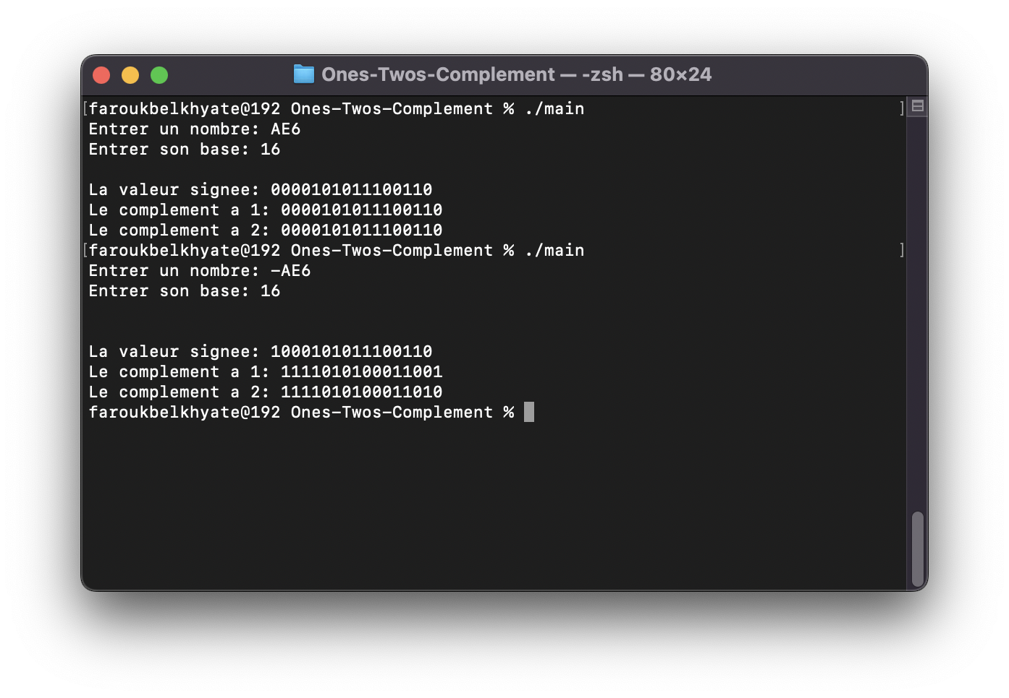
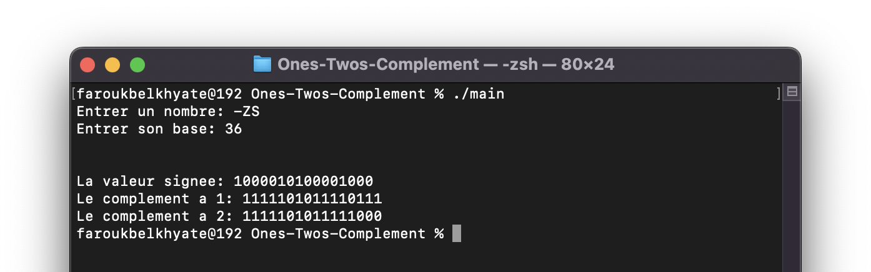
Execution
Complement
Execution pour tester un nombre en hexadecimale
Execution pour tester un nombre en base 36

Slide 12
Conclusion
Complément
Aventages:
Ce program peut faire le calcule des complement un et deux d’un nombre de base 2 -> 36
Convertir d’une base quelconque au decimale
Limitations:
Ce program ne peut pas faire une conversion des nombres flotants
Il faut toujours enter un nombre en majuscule (cas d’un nombre qui contient des lettres)

